Slide 1
情報通信ネットワークの利用 ネットワークでできること
ねらい
ネットワークを利用して、できることを知る。

Slide 2
インターネットなどの情報通信ネットワークを使ってできることには、どのようなことがあるだろうか？

Slide 3
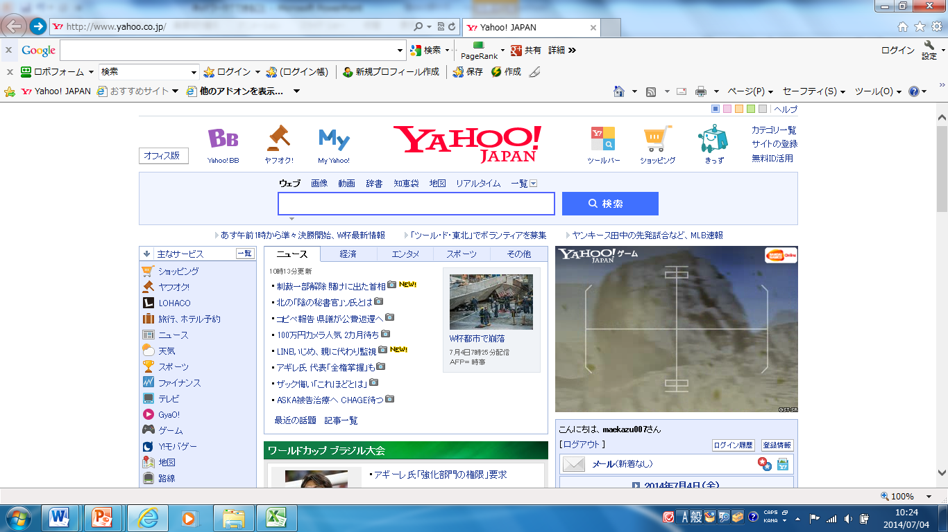
さまざまな情報の収集、検索

Slide 4
テレビ会議

Slide 5
商品の購入

Slide 6
音楽のダウンロード

Slide 7
本の購入

Slide 8
ホテル・旅館の予約

Slide 9
オークション

Slide 10
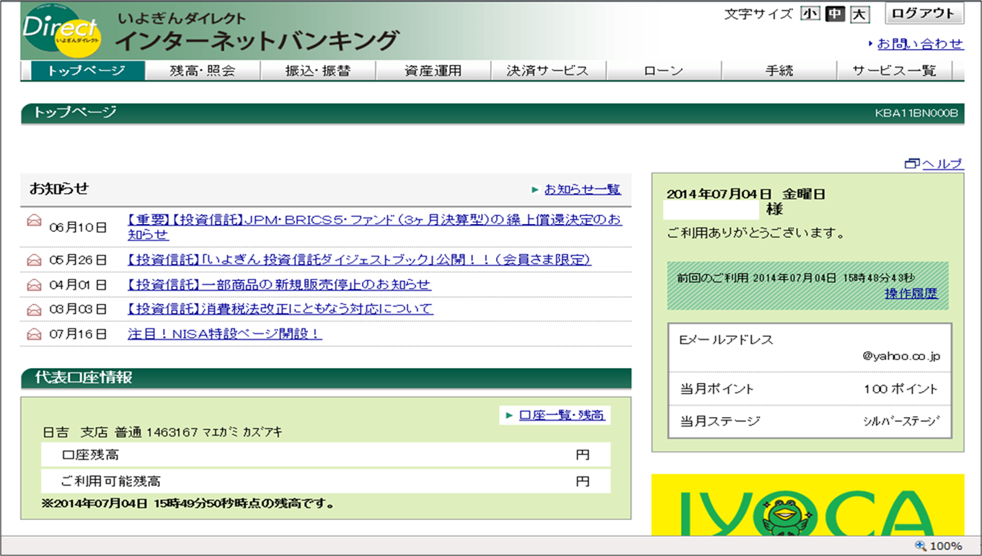
お金の振込
1,000,000,000
1,000,000,000

Slide 11
ツイッター

Slide 12
電子メール
世界的規模での情報のやり取り

Slide 13
Ｗｅｂページについて
閲覧するときはブラウザソフトウェアを使う。

Slide 14
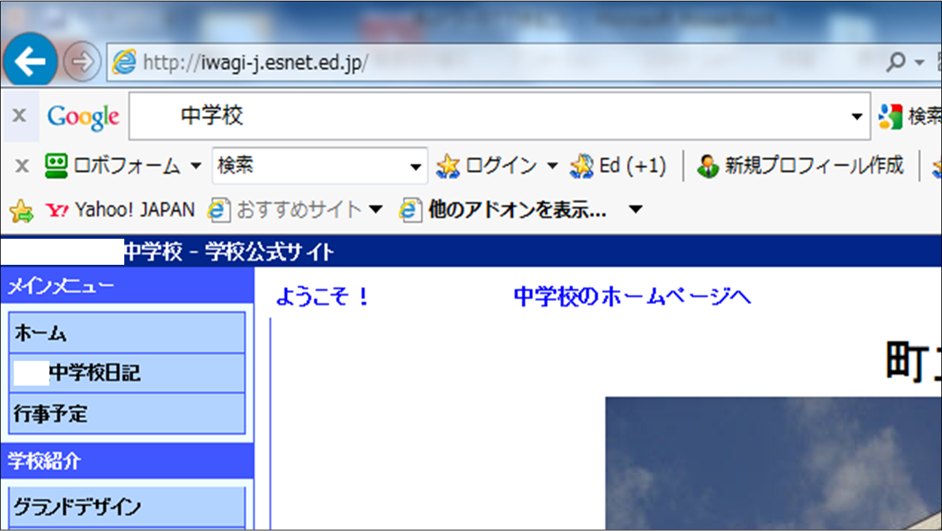
ＵＲＬ

Slide 15
いわし中のＵＲＬ
http://iwasi-j.esnet.ed.jp/
index.html
通信方式
サーバ名
組織名
組織
の
種類
国名
ファイル名
拡張子
ドメイン名
国名
ｊｐ 日本
ｋｒ
ｃｎ
ａｕ
ｔｖ
組織の種類
ｃｏ 企業
ｅｄ 教育関係
ｏｒ 団体組織
ｇｏ 政府機関
韓国
中国
オーストラリア
ツバル

Slide 16
情報の検索
ネット上で情報を検索するプログラム
検索エンジン
数学
数学

Slide 19
電子メール
sugiya.koji.mz@ehime-u.ac.jp
算数・数学夏季研修会の参加申込について
sugiya.koji.mz@ehime-u.ac.jp
＠
アットマーク
ユーザ名
組織名
組織
の
種類
国名
ドメイン名

Slide 20
電子メール
sugiyama.koji.mz@ehime-u.ac.jp
sugiya.koji.mz@ehime-u.ac.jp
算数・数学夏季研修会の参加申込について
算数・数学夏季研修会の参加申込について
電子メールの利点
○遠いところでも短い時間で届く
○図、写真、画像、音などを添付できる。

